Slide 1

Как «вырастить» текст из текста
(Набор «Книги в открытках». Инструкции по применению)
Дейнеко Ирина Васильевна, главный библиограф отдела электронных ресурсов и справочно-библиографического обслуживания ККДБ
Г. Красноярск, 2021, 27 сентября

Slide 2

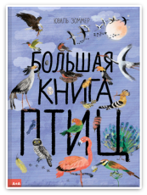

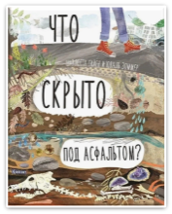
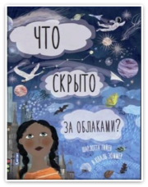


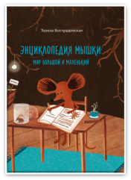

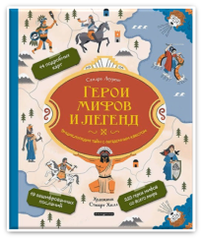

Как «вырастить»
текст из текста
Книги в открытках.
Инструкции по применению
«С первоисточником … можно проделать много разных штук, даже перевернуть с ног на голову»
(М. Фостер «Искусство чтения»)
г. Красноярск, 2021

Slide 3
Для библиотекарей и педагогов
В набор открыток собрана информация о нескольких современных научно-познавательных книгах, изданных в 2019-2021 годах. Подбор книг учитывает интересы ребят начальной школы, педагогов и библиотекарей по предмету «Окружающий мир». Наш набор – это инструкции по применению, содержащие информацию о книжных изданиях и рекомендации по работе с ними. В библиотеках и школе – это материалы для чтения, изучения и использования в практической деятельности.
Каждая инструкция включает в себя:
- Иллюстрацию обложки книги.
- Библиографическое описание.
- Аннотацию.
- Полезную ссылку – QR-коды.
- Инструкцию по применению.
Методические рекомендации по организации творческой работы с книжными текстами разнообразны:
- создание комиксов;
- рисование образа главного героя;
- создание ассоциативного ряда;
- формирование библиографических ссылок.
Есть рекомендации по использованию отдельных приёмов технологии «Развитие критического мышления через чтение и письмо» (РКМЧП):
- «Обучение сообща»;
- «Кластер»;
- «Тонкие» и «толстые» вопросы»;
- «Словарь»;
- «Думай самостоятельно».
Особенность этих рекомендаций состоит в том, что они являются приглашением к сотворчеству ребят, которые становятся соавторами и продолжают развитие намеченных идей.
Настоящие инструкции не могут обеспечить предоставление всесторонней информации, рассчитанной на все случаи. Они содержат общие принципы и рекомендации по использованию книг, которые могут быть необходимы и полезны в работе с детьми по предмету «Окружающий мир».
Инструкции могут использоваться на конкретные книги, а при отсутствии их в библиотеке, на аналогичные издания.

Slide 4
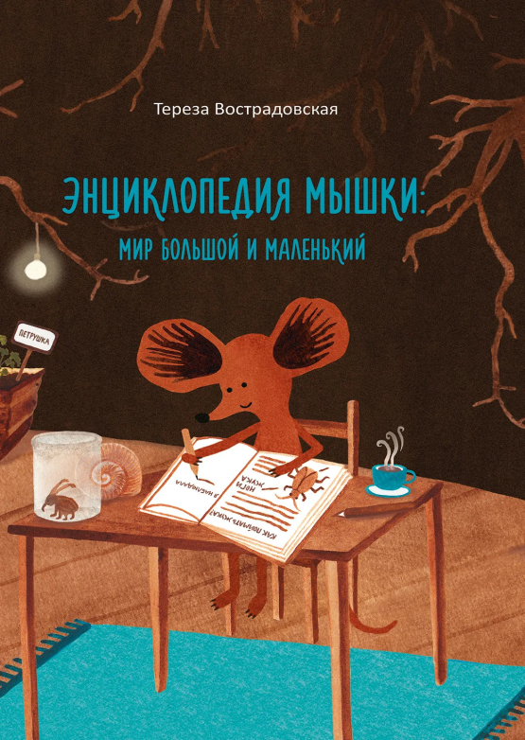
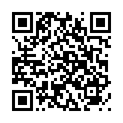
Тереза Вострадовская
«Энциклопедия Мышки: мир большой и маленький»
/https://egerkeenciklopediaja.circusatos.com/
Книга в открытке
Вострадовская, Тереза. Энциклопедия мышки: мир большой и маленький / Тереза Вострадовская; [перевод с чешского Ксении Тименчик]. - Москва: Самокат, 2020. - 57 с. : цв. ил. - Текст: Непосредственный.
О книге
Перелистывая страницы этой уютной книги можно отправиться в путешествие по большому и маленькому миру природы вместе с главной героиней Мышкой. Благодаря этому путешествию читатели изучат подземных жителей, соберут гербарий, попробуют приманить насекомых на кусочек сырного мяса, заглянут внутрь муравейника, научатся различать трели птиц, ловить головастиков и выращивать петрушку.
Инструкция по применению
С этой энциклопедией можно гулять где угодно: в лесу, в саду, на озере, вокруг норы и по её дну. Именно так устроены разделы книги. Каждый раздел предваряют чистые листы разворотов с названиями разделов, например, «В лесу» или «На озере». Это пустое пространство книги можно заполнить краткой аннотацией, которая раскроет содержание раздела. Создать такие аннотации могут сами читатели. В книге 4 раздела, значит работать над созданием аннотаций одновременно могут 4 группы ребят. Аннотации станут вторичным текстом в книге, которые будут содержать в себе краткую информационную характеристику книжных глав. Необходимо продумать дизайн аннотаций, чтобы они органично дополнили текст книги.
Благодаря такой работе ребята внимательно изучат текст книги, смогут вычленить главные смыслы, свернуть информацию и представить её в форме аннотации.
Можно устроить конкурс на самую забавную аннотацию, в текст которой будет «вплетён» образ главной героини Мышки.

Slide 5
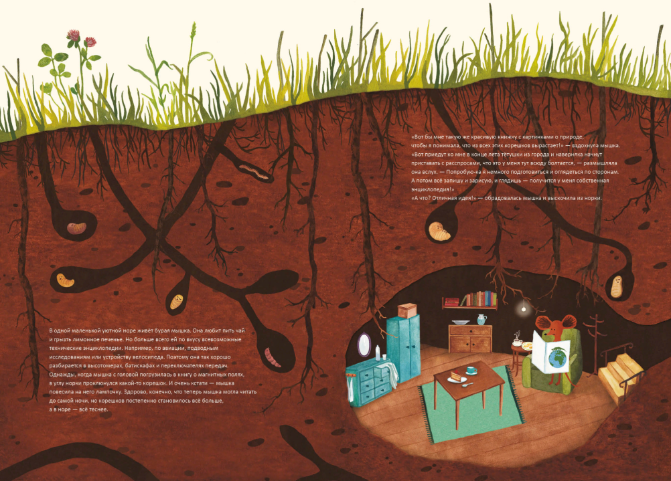
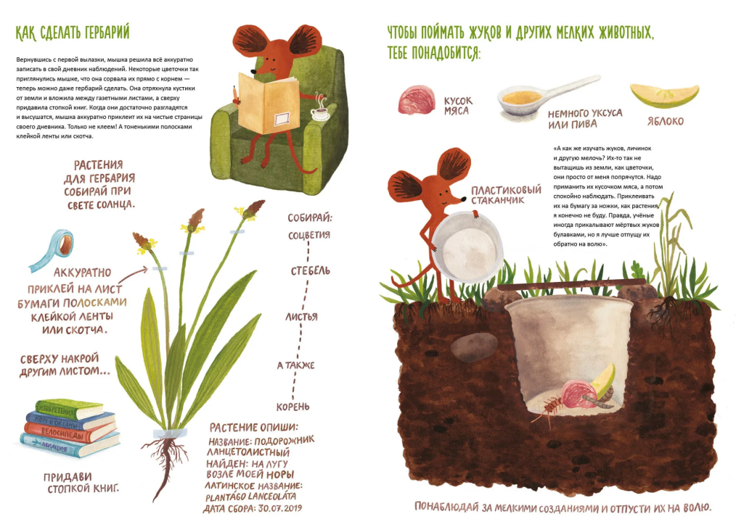
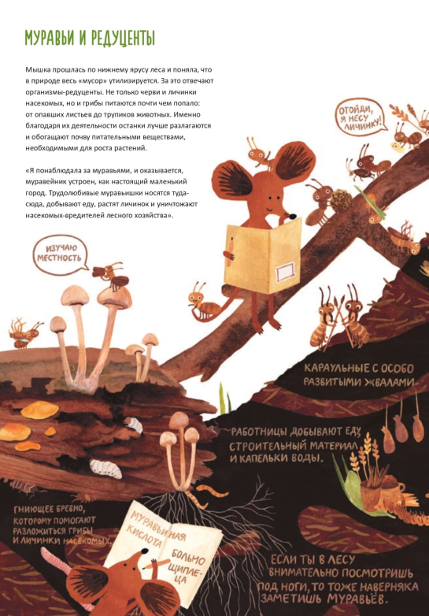
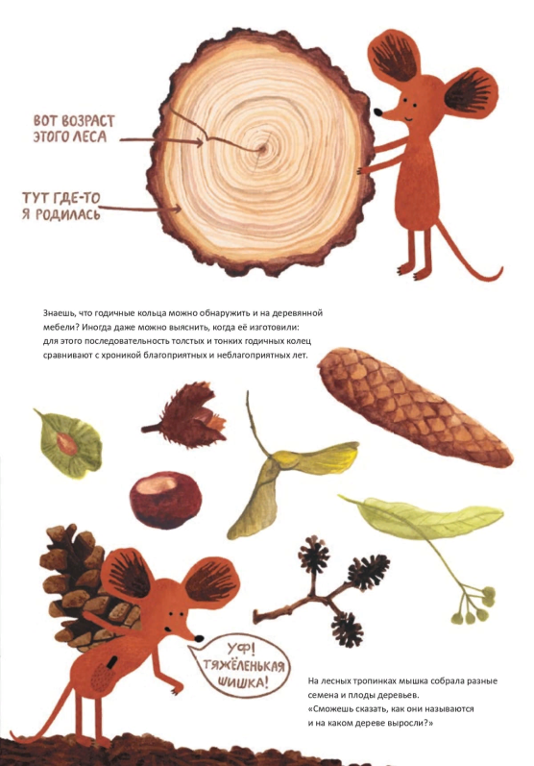
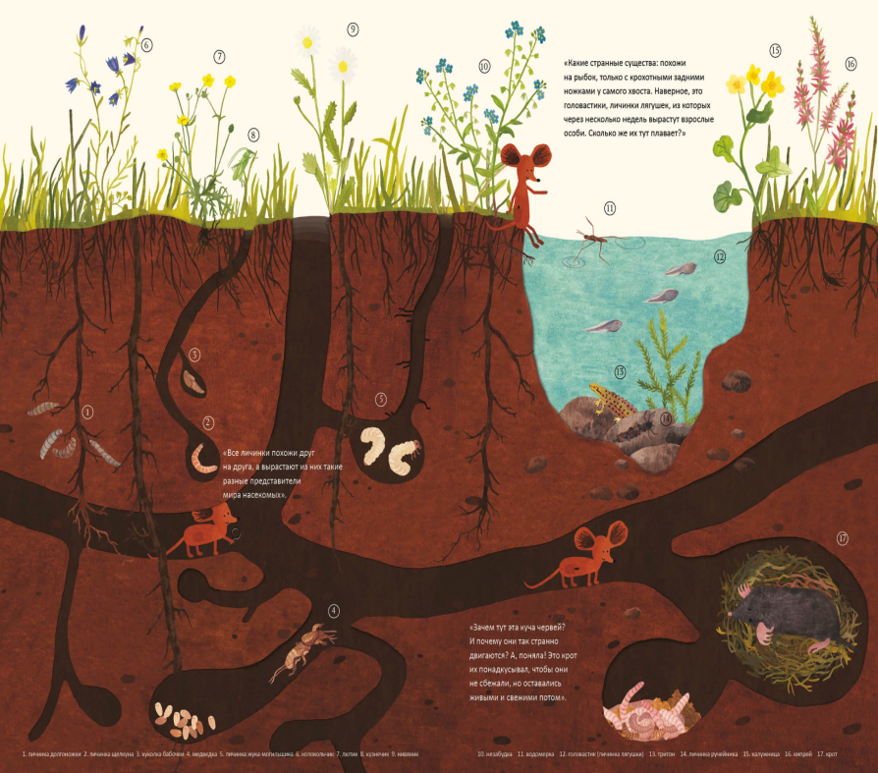

Slide 6
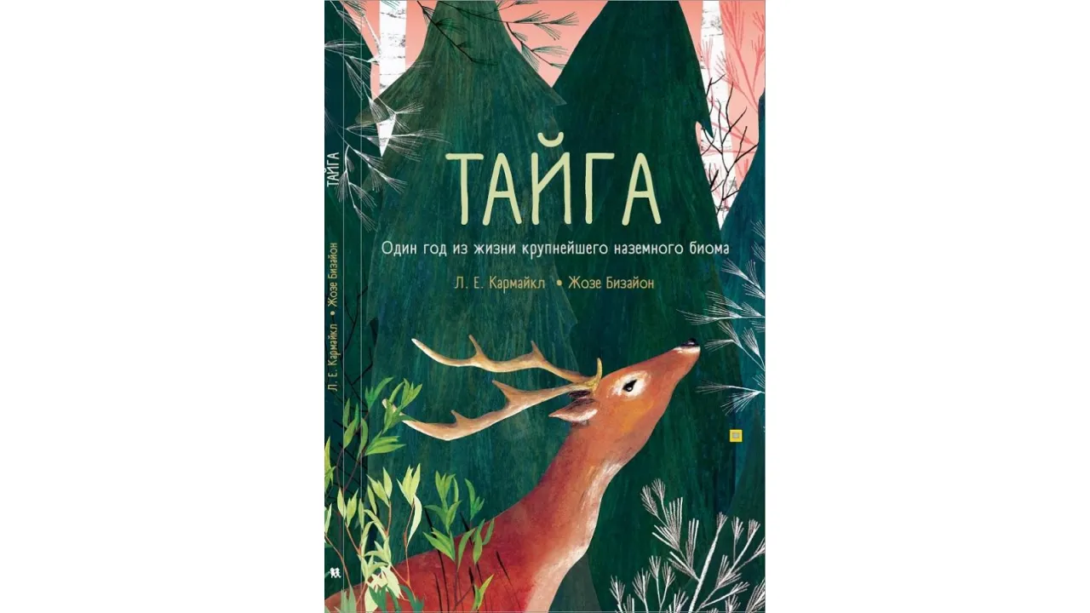
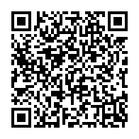
Линдси Кармайкл «Тайга»
Книга в открытке
Кармайкл, Линдси. Тайга: один год из жизни крупнейшего наземного биома / Линдси Кармайкл; [художник] Жозе Бизайон; [переводчик Людмила Штандель]. - Москва: Пешком в историю, 2020. - 48 с.: цв. ил. - (Мир вокруг нас). – Текст: Непосредственный.
О книге
Путешествие длиною в год позволит читателям увидеть тайгу во всём её великолепии. Таёжные леса раскинулись вдоль северного полушария, и 60% процентов из них – находятся на территории России. Этот крупнейший на планете наземный бином охватывает 12 стран от Канады до Японии. В тайге не счесть уголков, где до сих пор не ступала нога человека – столь далеки они от цивилизации.
Инструкция по применению
С книгой «Тайга» можно организовать системную работу в 4 занятия. Каждое занятие может быть посвящено одному времени года в тайге, как это прописано в книге. Основой занятия станет приём громкое чтение с остановками. Библиотекарь перед чтением даёт ребятам задание – придумать сказочного героя (жителя тайги) и «вплести» его в книжный сюжет. Читатели придумывают, кто и как может обитать:
в зимней тайге Норвегии;
весной в тайге Японии;
в летней тайге Канады;
осенью в тайге России.
Таких сказочных таёжных жителей будет уместно нарисовать на книжных закладках, которые затем вставляются в разделы текста. На закладках можно расположить краткую характеристику героя и его историю появления в тайге.

Slide 7
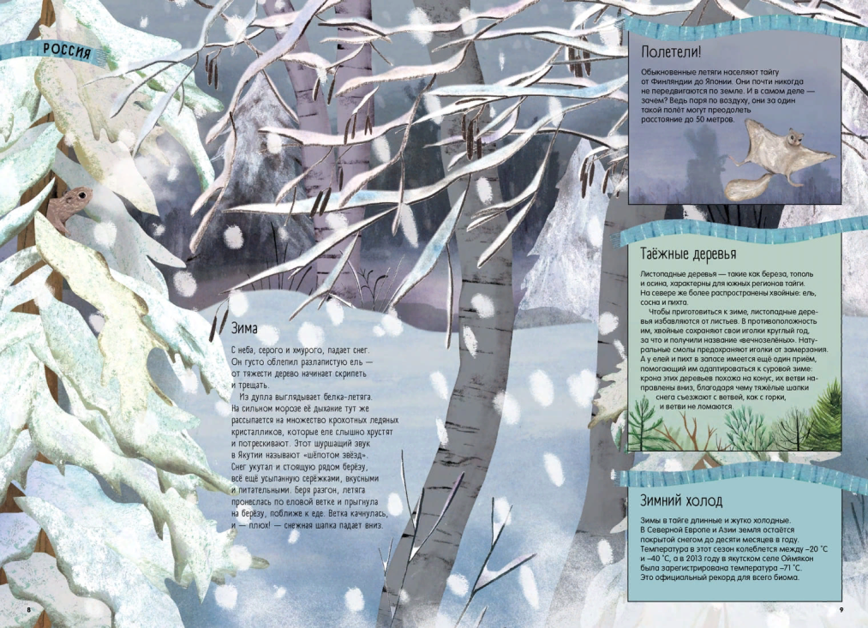
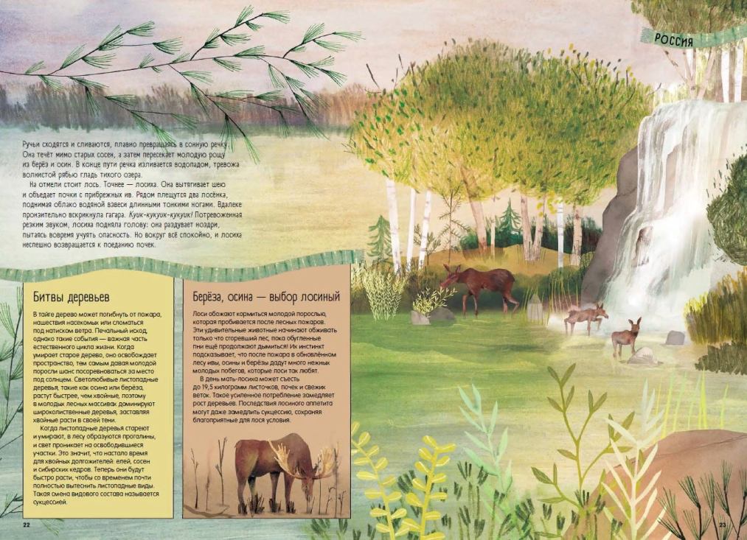
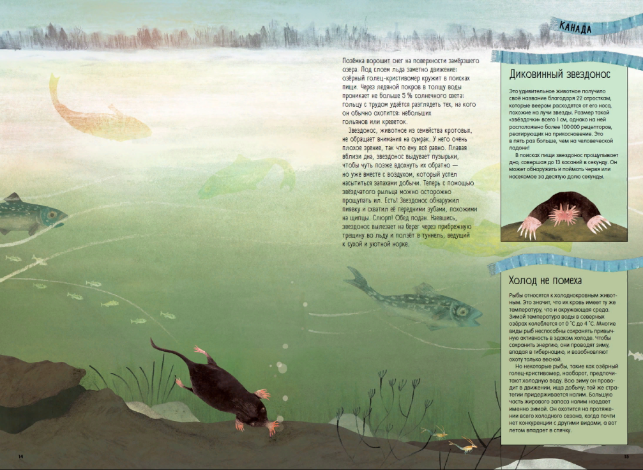
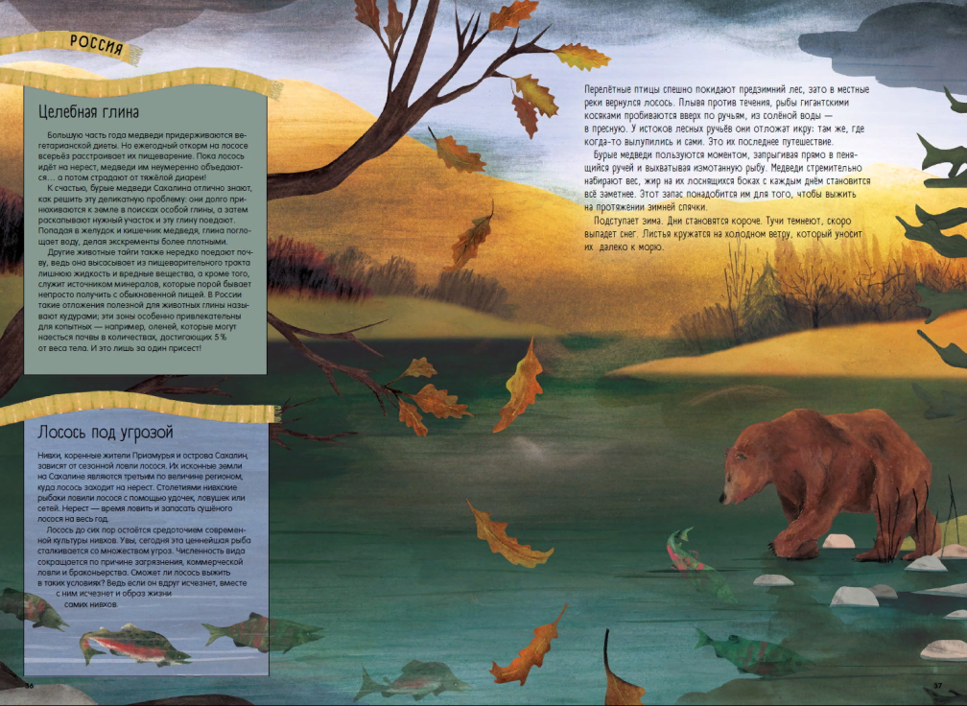

Slide 8
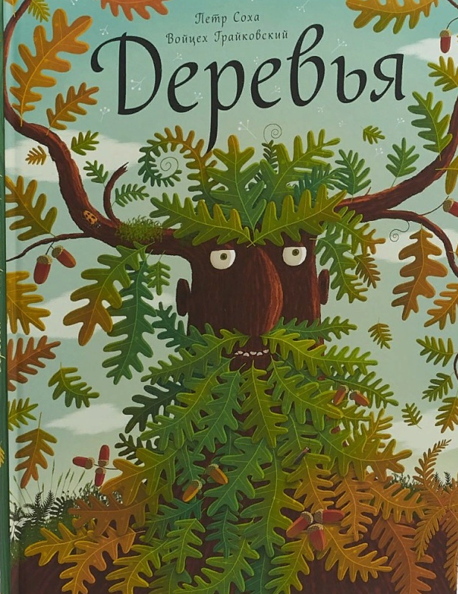
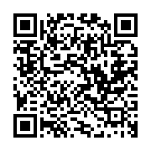
Пётр Соха «Деревья»
Книга в открытке
Соха, Пётр. Деревья / Пётр Соха, иллюстрации Петр Соха, Войцех Грайковский; перевод с польского Ирины Шестопаловой. - Москва : Самокат, 2020. - 80 с. : цв. ил. - Текст: Непосредственный.
О книге
Деревья – самые высокие живые организмы на земле. Мы так привыкли к деревьям вокруг нас, поэтому обычно не замечаем их красоту и даже не подозреваем, какие они удивительные и как многим мы им обязаны. Давайте заново откроем для себя мир деревьев и добро пожаловать на страницы книги Петра Сохи, польского писателя и иллюстратора.
Благодаря книге можно изучить деревянные музыкальные инструменты и ритуальные маски разных народов, деревянный транспорт разных эпох. Познакомься с легендарными деревьями в мифах и религиях мира. Наконец, прогуляться по самому настоящему лесу и подружиться с деревьями!
Инструкция по применению
Книга изобилует интереснейшими фактами из жизни деревьев. Когда текст прочитан и изучен, можно оформить «Лист уникальностей», по образу и подобию «Книги рекордов». Так ребята закрепят прочитанное и создадут собственный текст, который позволит систематизировать и свернуть книжную информацию в небольшой текст. Этот лист красиво оформляется и вкладывается (вставляется) перед последней обложкой издания.

Slide 9
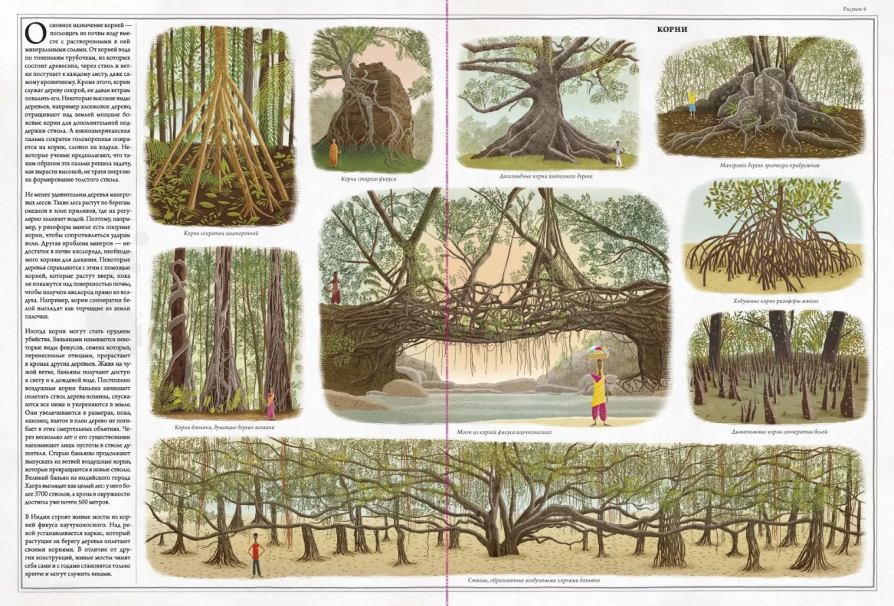
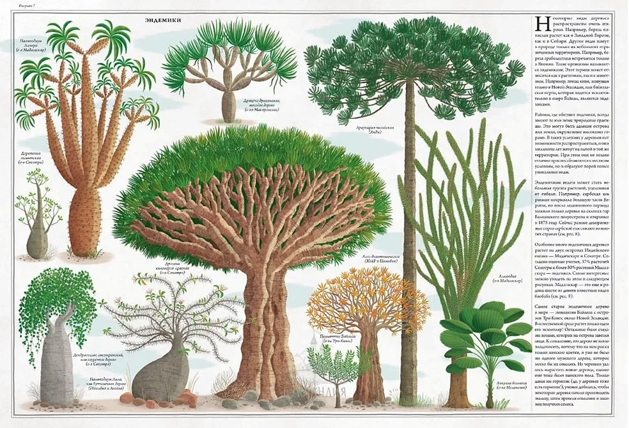
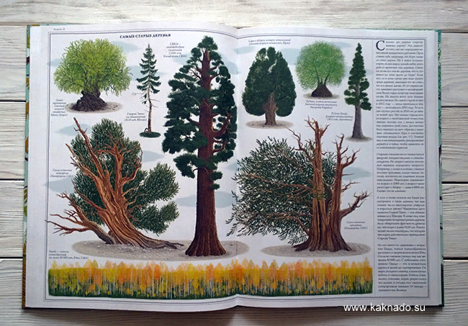
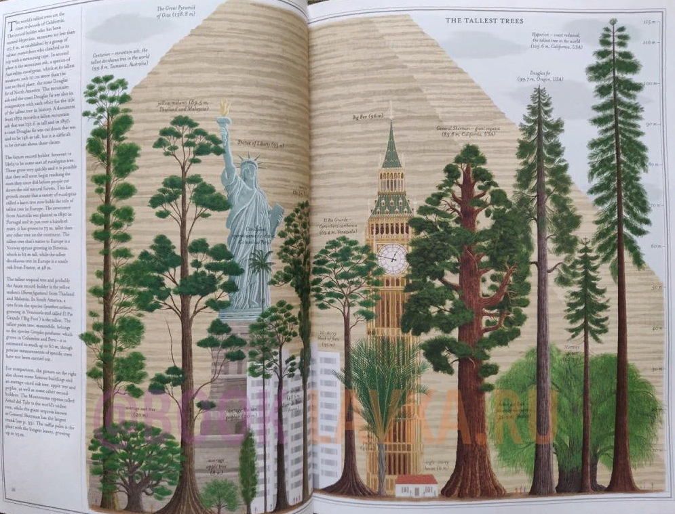

Slide 10

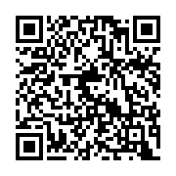
Моника Вайценавичене «Что такое река?»
Книга в открытке
О книге
Река – это истории: весёлые и серьёзные, добрые и жестокие, лиричные и обыденные, знаменательные и рядовые. У каждой реки много своих историй. Их можно рассказывать друг другу и хранить в памяти.
Инструкция по применению
Библиотекарь представляет книгу, зачитывает вслух текст на первой странице. Класс делится на группы по 3-4 человека. Каждой группе выдаётся чек-лист, на работу с которым отводится 20 минут. Затем идёт сборка получившихся материалов и их публичная презентация. Каждое задание начинается словами: «Река, расскажи нам про себя!». Задания могут быть такими.
Нарисуйте образ реки как образ дома.
Создай карту-схему « Река – это жизненная сила».
Составьте глоссарий по теме «Река - это название местности».
Нарисуйте комикс «Река – это место встречи».
Придумайте ассоциативный ряд по теме «Река – это загадка».
Создайте раскраску «Река – это путь».
Во время презентации каждого выполненного задания происходит его сравнение с вариантом текста в книге и обсуждение моментов схожести и различия. Происходит обобщение, полученные материалы вкладываются в книгу как тексты, дополняющие её.
Вайценавичене, Моника. Что такое река? / Моника Вайценавичене; перевод со шведского Ольги Костанды. - Москва: Самокат, 2019. - 48 с.: ил.- Текст: Непосредственный.

Slide 11
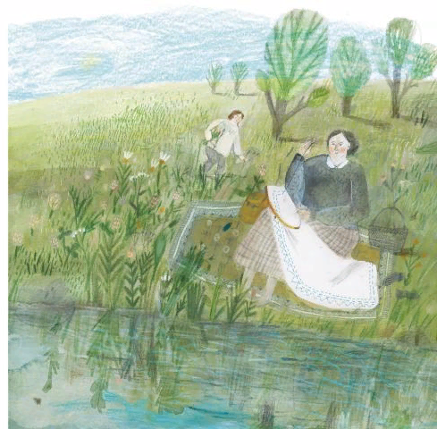
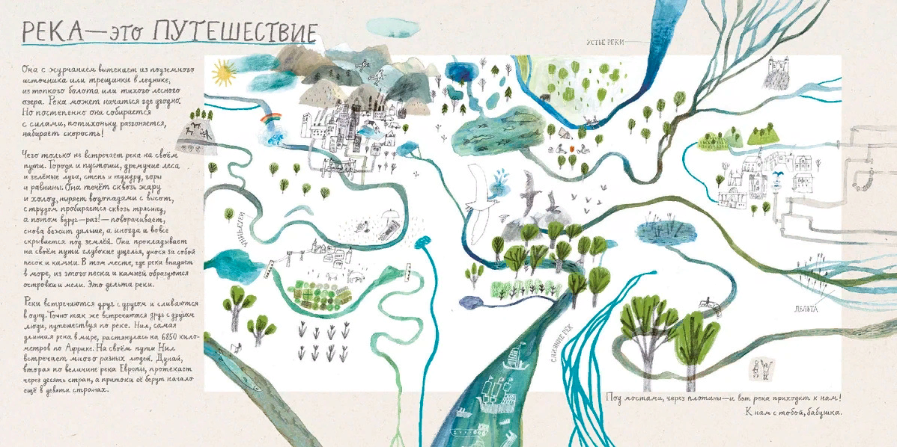
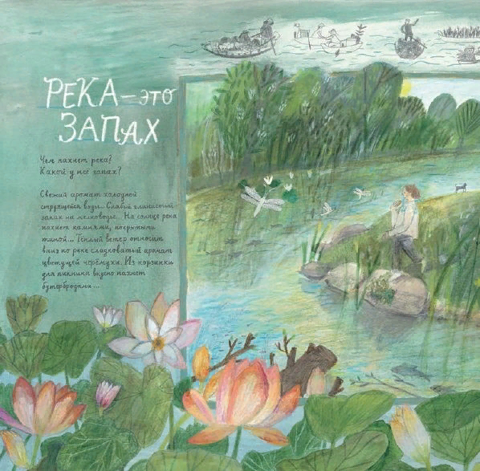
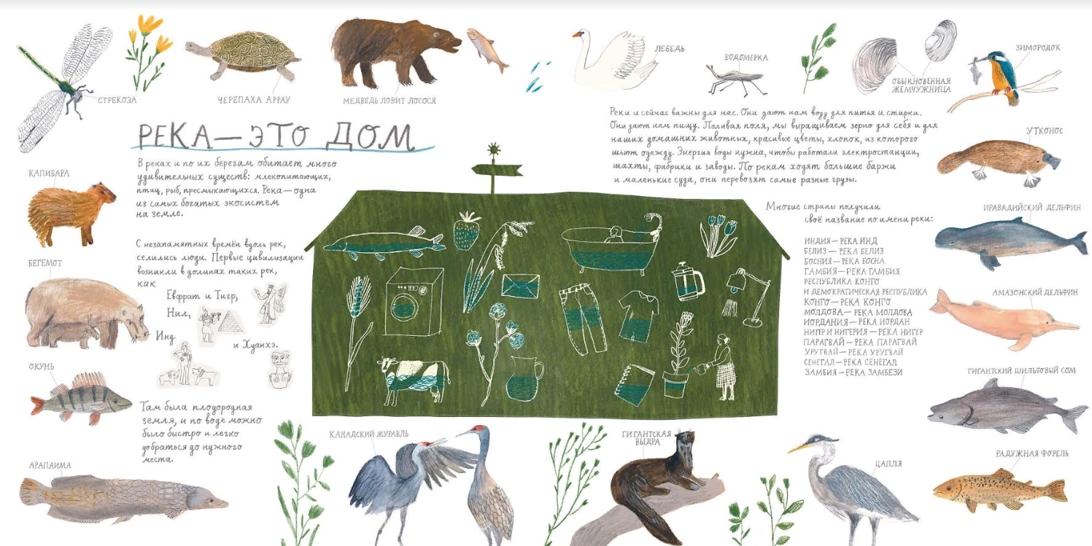

Slide 12

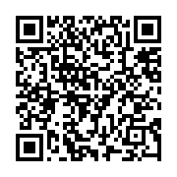
Юваль Зоммер «Большая книга птиц»
Книга в открытке
О книге
Книга вопросов и неожиданных ответов о повадках и необычных привычках птиц различных видов: как они охотятся, из чего вьют себе гнёзда и чем отпугивают врагов. Весь книжный текст разбит на небольшие фрагменты, которые легко читаются и воспринимаются.
Инструкция по применению
Если такой книги нет в библиотеке, найдите в её интернете, скопируйте развороты текстов книги, распечатайте и раздайте их ребятам (работа в парах) для ознакомительного чтения. Тексты в книге небольшие по объёму, их можно дополнить, определите задание на поиск информации о той или иной птице в других источниках (книгах, периодике, интернете), они готовятся заранее и раскладываются на отдельном столе. Найденную информацию необходимо изучить, обсудить, наиболее значимую разбить на короткие тексты-тезисы (2-3 предложения) и написать на цветных стикерах. По окончании работы ребята вкладывают (вклеивают) стикеры в текст книги. Так, изучив другие источники, ребята дополнят книжный текст новой информацией.
Приём «Обучение сообща» – приобретение учащимися знаний путём взаимообучения к паре. Ребята работают вместе, изучая одну и туже тему, источники, пытаются общими усилиями, на основе единого мнения, создать новые тексты и выдвинуть свежие идеи в работе с ними.
Зоммер, Юваль. Большая книга птиц / текст и иллюстрации Юваля Зоммера ; [перевод Александра Соколинская]. - Москва : Ад Маргинем Пресс : Ad Marginem Press, 2019. - 64 с. : цв. ил. - (А+А). – Текст: Непосредственный.

Slide 13
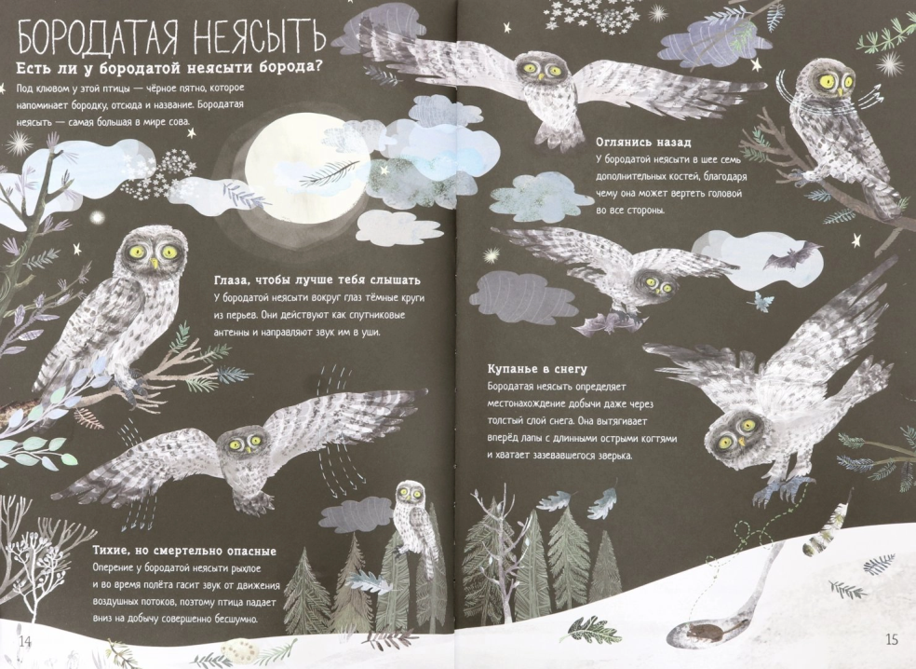
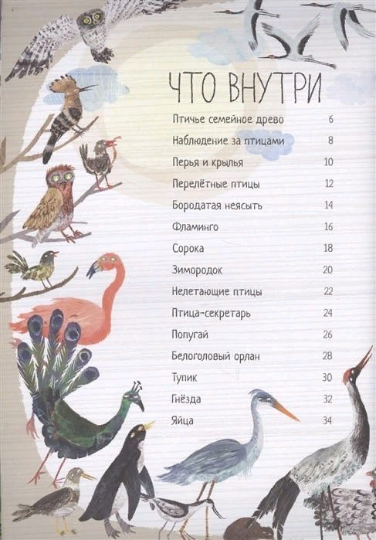
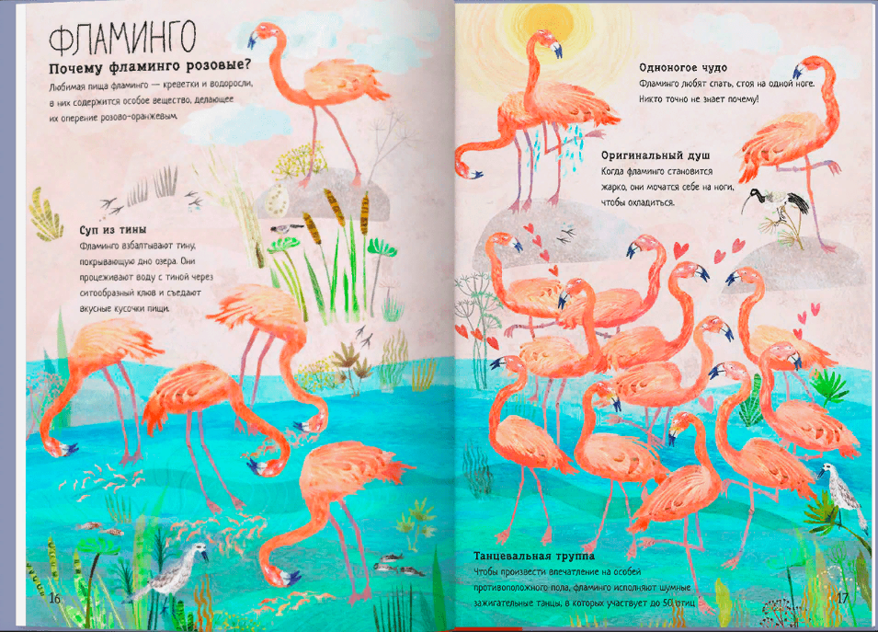

Slide 14

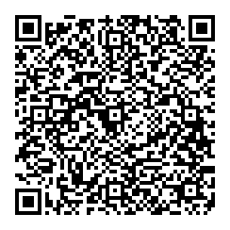
Юваль Зоммер «Большая книга цветов»
Книга в открытке
О книге
В книге собраны небольшие истории о самых разных цветах со всего света: о тех, что растут на воде и в пустыне, колючих и с большими лепестками, о ползучих и плотоядных и о том, как вырастить цветы самостоятельно.
Инструкция по применению
В работе с текстом этой книги будет уместно использование приёма «Кластер» на третьей фазе читательской деятельности. Ребята выделяют смысловые единицы текста и графически их оформляют. Система кластера охватывает большее количество информации, чем при обычной письменной работе с текстом. Задачей этой работы является не только систематизация прочитанного материала, но и установление причинно-следственных связей между «гроздьями». Как можно работать с «гроздьями»? Задания ребятам.
- Прочитайте и оцените текст, с которым будете работать дальше. Можно ли выделить в тексте большие и малые единицы (будущие «гроздья»)?
- Нарисуйте кластер, установите связи между «веточками» вашей «грозди».
- Презентуйте кластер, озвучьте свои «гроздья» и объясните возникшие связи.
Тематика кластеров может быть следующей: «Анатомия цветка», «Опасные и смертельные», «Мы и цветы» и т.д..
Зоммер, Юваль. Большая книга цветов / текст и иллюстрации Юваля Зоммера; [перевод Александра Соколинская]. - Москва: Ад Маргинем Пресс: Ad Marginem Press, 2020. - 64 с.: цв. ил. - (А+А). – Текст: Непосредственный.

Slide 15
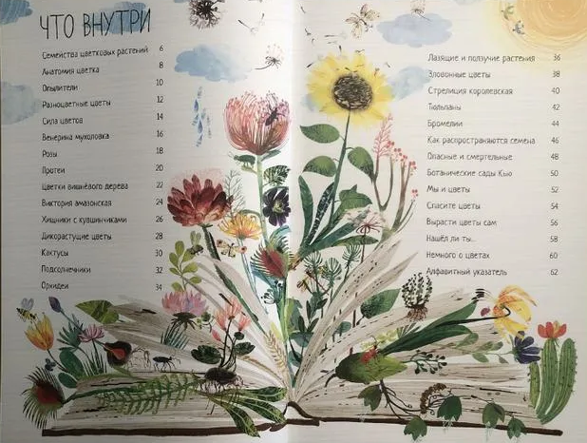
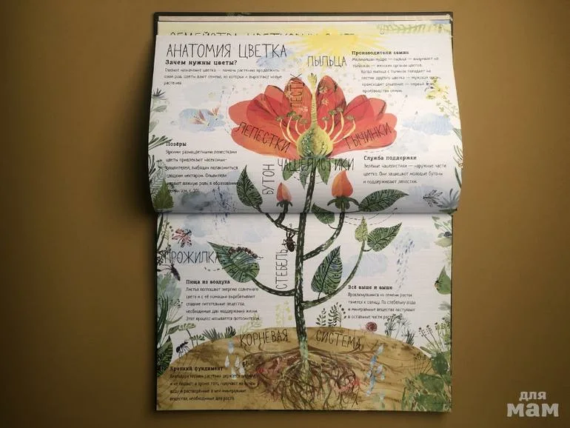
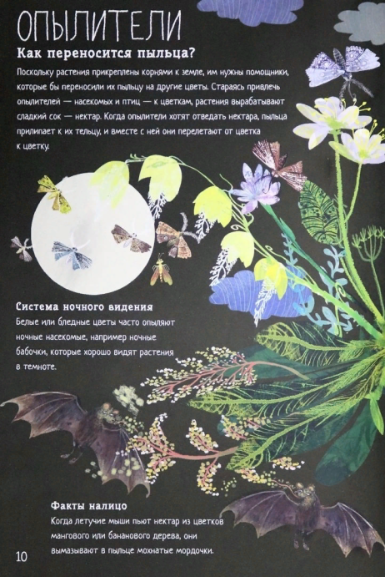
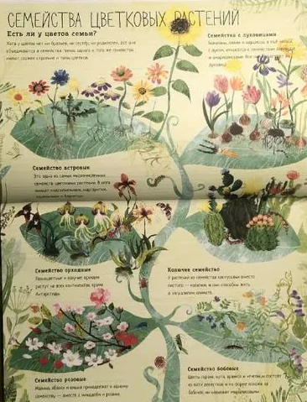

Slide 16
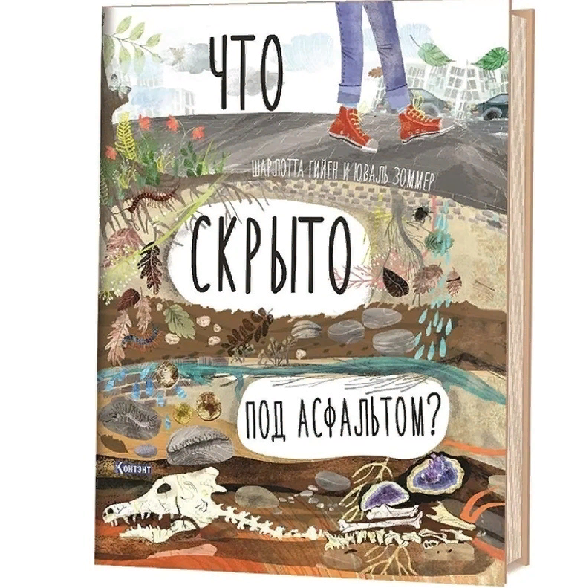
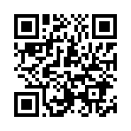
Гийен Шарлотта «Что скрыто под асфальтом?»
Книга в открытке
О книге
Уникальная гигантская книга - раскладушка для детей и взрослых – «Что скрыто под асфальтом?», которая познакомит читателей с устройством планеты Земля в необычном формате. Страницы этой удивительной книги на глазах читателей разворачиваются в огромные иллюстрации длиной 2,5 метра, на которых можно рассмотреть, что скрыто под тонким слоем почвы или асфальта у нас под ногами и ниже.
Инструкция по применению
Библиотекарь предлагает учащимся познакомиться с текстом книги и подготовить к нему вопросы. Данное задание ориентировано на умения формулировать вопросы как основную движущую силу мышления. Ребят необходимо обращать к их собственной интеллектуальной энергии. Те, кто задаются вопросами умеют думать и стремятся к познанию. Уровень вопросов определяет уровень мышления. В этом случае можно использовать приём технологии РКМЧП «Тонких» и «Толстых» вопросов». Если использовать приём на стадии вызова, то это будут вопросы, на которые ребята хотели бы получить ответы при прочтении книги. На стадии осмысления содержания книги приём служит для активной фиксации вопросов по ходу чтения; при рефлексии – для демонстрации понимания прочитанного.
Примеры «Тонких вопросов»: Кто? Что? Когда? Как? Может?
«Толстые» вопросы: «Объясните, почему?», «В чём различие?», «Что, если?».
Итогом работы станет перечень наиболее удачных вопросов к тексту, который можно разместить в конце книги.
Гийен, Шарлотта. Что скрыто под асфальтом? / Шарлотта Гийен; [художник] Юваль Зоммер. - Москва: Контэнт, 2020. - 22 с.: цв. ил. - (Книга-раскладушка для детей и взрослых). – Текст: Непосредственный

Slide 17
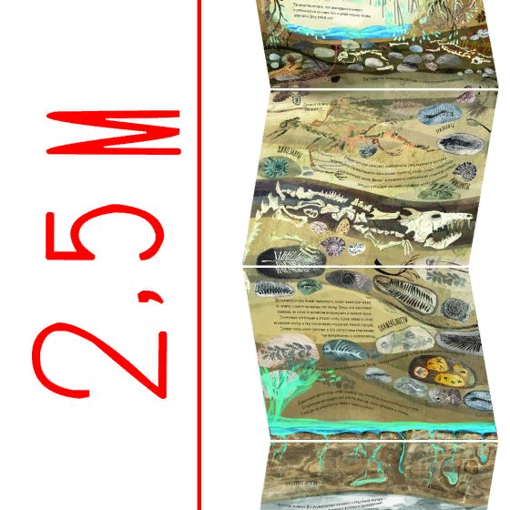
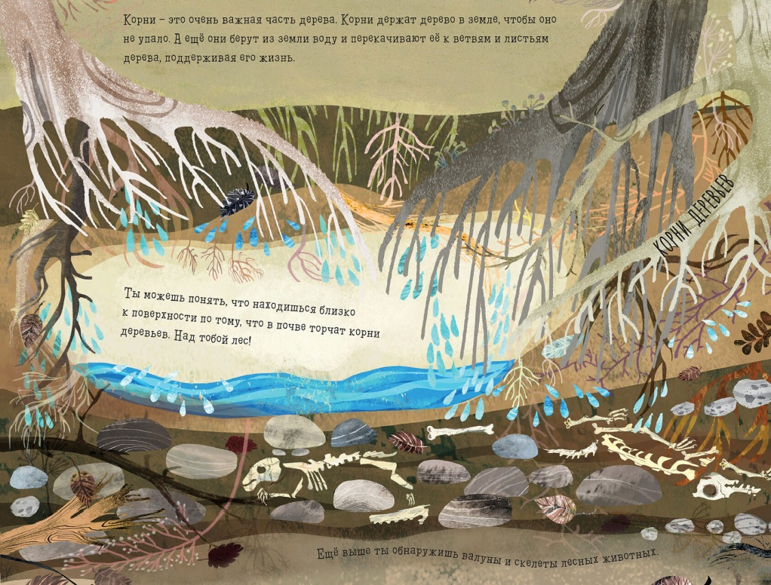
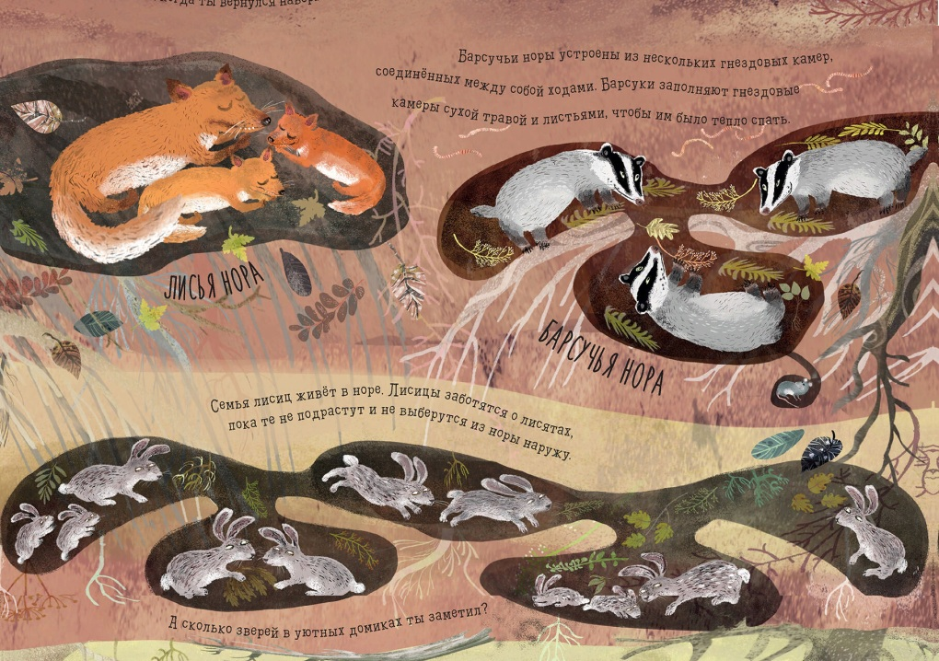
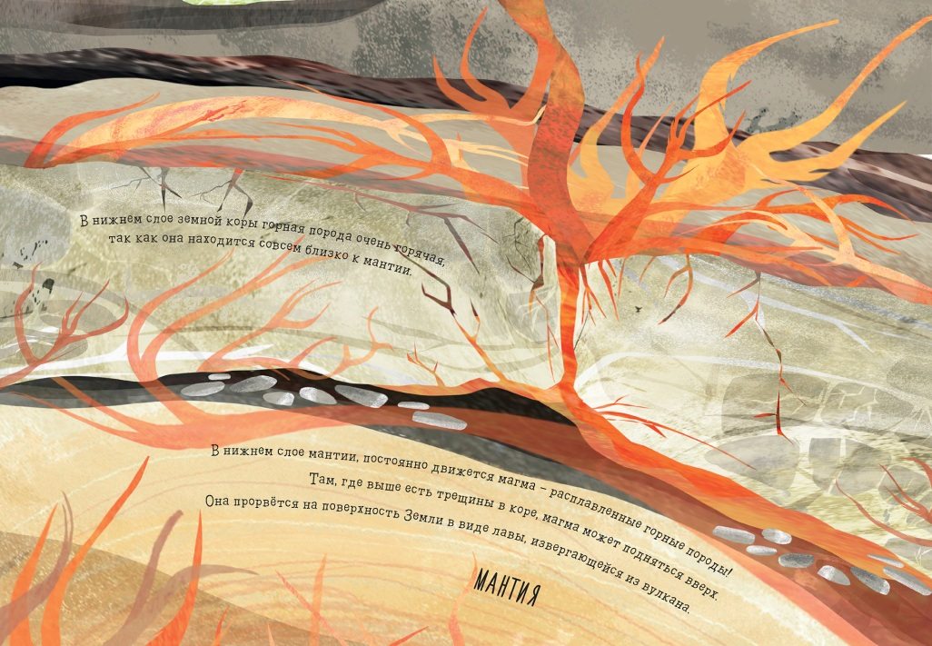

Slide 18

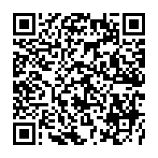
Гийен Шарлотта «Что скрыто за облаками?»
Книга в открытке
Гийен, Шарлотта. Что скрыто за облаками? / Шарлотта Гийен; [художник] Юваль Зоммер. - Москва: Контэнт, 2020. - 22 с.: цв. ил. - (Книга-раскладушка для детей и взрослых). – Текст: Непосредственный
О книге
Огромная книга-игрушка для младших школьников и больших исследователей. Её страницы занимают половину комнаты. Книга показывает, как устроена атмосфера Земли, её озоновый слой, галактики и вся Солнечная система: планеты, звёзды, туманности и всё, что с ними связано.
Инструкция по применению
В текст книги включено большое количество специальных терминов, с которыми младшие школьники ещё не знакомы, поэтому целесообразно будет организовать работу по созданию «толкового словарика» к книге. Книжный текст уже разбит на небольшие части, с которыми ребятам будет удобно работать. Но сначала происходит общее знакомство с книгой, чтение с остановками вслух, лишь затем в группах ребята возвращаются к части своего текста (они заранее распечатаны на отдельных листах), вычленяют незнакомые термины, находят их толкование в словарях и составляют новый (авторский) словарик. Затем происходит общая работа по сбору единого словарика, он может быть иллюстрированным.
Вот некоторые термины из книги, которые должны быть включены в словарик: атмосфера, галактика, комета, метеорит, обсерватория, озоновый слой, планета, спутник, стратосфера, туманность и т.д.
На обратную сторону обложки книги можно вклеить красивый кармашек и вставить в него словарик.
Результатом такой работы станет развитие информационных умений, а также компетенций, связанных с функциональной читательской грамотностью.

Slide 19
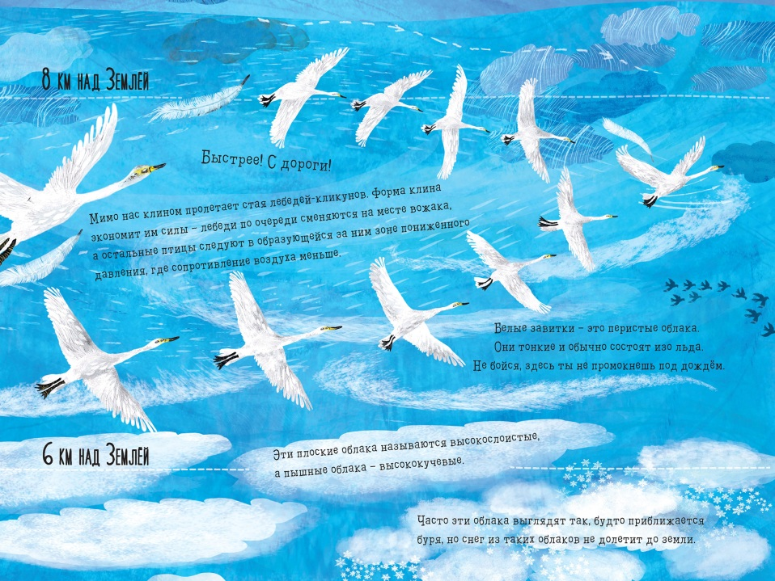
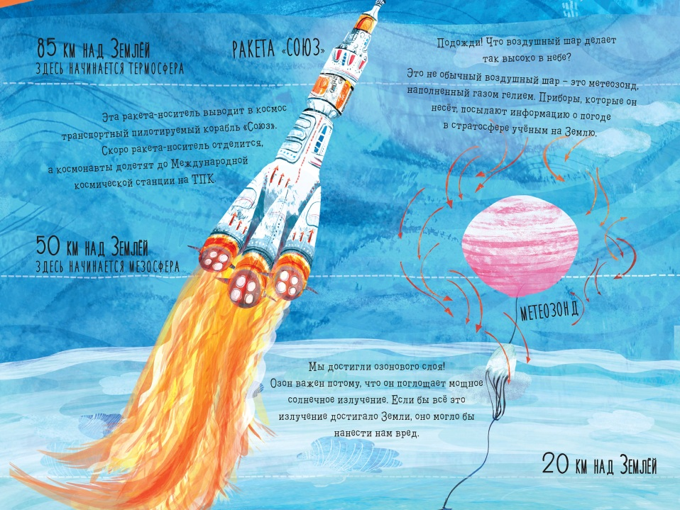
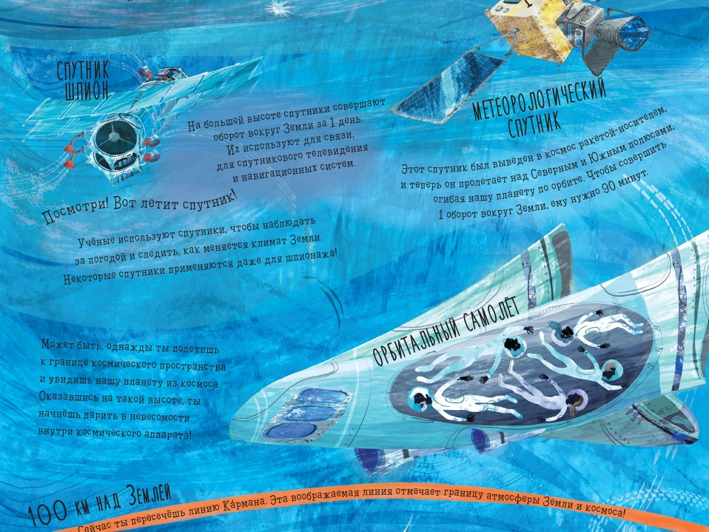
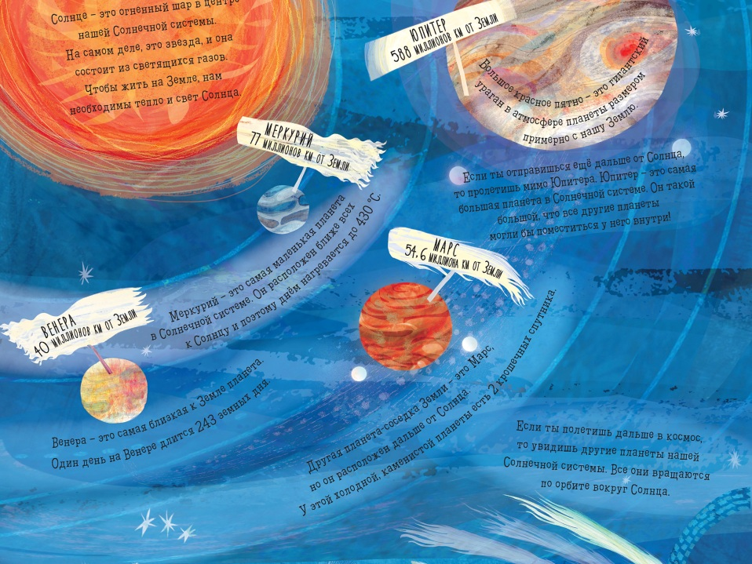

Slide 20
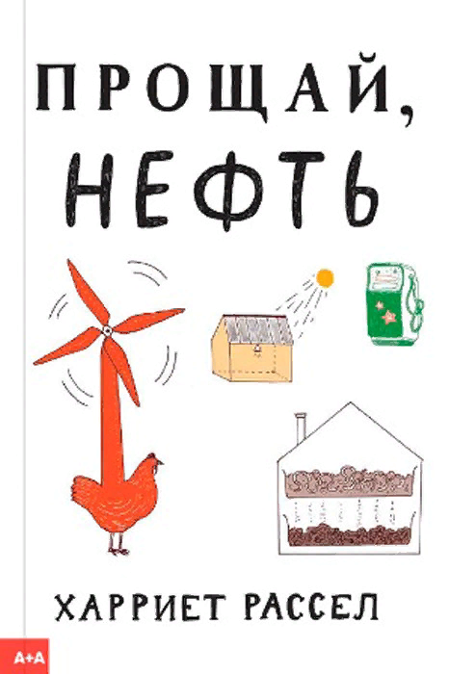

Харриет Рассел «Прощай, нефть»
Книга в открытке
Рассел, Харриет. Прощай, нефть! / Хариет Рассел; [перевод Александра Соколинская]. - Москва : Ад Маргинем Пресс: Ad Marginem Press, 2019. - 36 с.: цв. ил. - (А+А). – Текст: Непосредственный.
О книге
Нефтью можно интересоваться не только на предмет стоимости барреля и обнаружения нового месторождения. Например, детям можно рассказать историю нефти как историю отношения человечества с топливом. Далеко не во все времена она была так уж ценна и необходима, как сегодня. При этом уже сейчас стоит задуматься о том, что будут делать люди, когда нефть закончится. Поэтому стоит ли удивляться, что именно детям предназначена книга «Прощай, нефть».
Инструкция по применению
Книга не большая по объёму, короткие текстовые пространства очень органично переплетаются с яркими цветными рисунками, что делает текст лёгким и очень понятным младшим школьникам. В книге нет оглавления, поэтому ребятам можно сформулировать задание таким образом: «Прочитайте текст книги, обратите особое внимание на иллюстрации и задания к тексту. Составьте к тексту оглавление, и оформите его». Работу можно выполнять индивидуально или в группах. Затем учащиеся делятся друг с другом своими идеями и результатами и стараются выработать единый, включающий разные мнения текст (оглавление).
Это достаточно эффективная деятельность, которая приглашает учащихся к размышлению над текстом и обличению своих мыслей в новый текст индивидуально или с помощью партнёров.
Такой приём называется «Думай самостоятельно на аудиторию».

Slide 21





Slide 22


«Архитектура глазами голубя»
Книга в открытке
Архитектура глазами голубя / Крап Ли Пернохвост; [иллюстратор Натско Секи ; перевод Александра Соколинская]. - Москва : Ад Маргинем Пресс : Ad Marginem Press, 2019. - 64 с. : цв. ил. - (А+А). – Текст: Непосредственный.
О книге
Это увлекательное путешествие по главным мировым достопримечательностям от лица голубя по имени Крап. Рассказ сопровождается красочными иллюстрациями и учит наслаждаться красотой зданий самых юных путешественников. Читателям предоставляется уникальная возможность узнать о шедеврах архитектуры буквально с высоты птичьего полета.
Книга для тех, кто только начинает знакомство с архитектурой, она станет комфортной точкой входа, а более продвинутым читателям даст возможность взглянуть на привычные объекты с непривычного ракурса. «Архитектура глазами голубя» — удачный пример того, чего не хватает на полках многих библиотек.
Кому еще рассказывать ребенку о Биг-Бене и здании МГУ, Великой Китайской стене и Колизее, пирамиде Хеопса и Саграда Фамилия, как не голубю? Он-великий путешественник, много чего подмечает и знает и этим своим знанием делится с читателями.
Инструкция по применению
В книге достаточно много информации для младших школьников о необычных сооружениях мира, структура книги хорошо продумана и организована. К каждому разделу можно создать гиперссылку на видеоматериалы, используя QR-кодирование. Но прежде необходимо обучить ребят поиску информации в Сети и созданию QR-кодов.

Slide 23





Slide 24


Издательство Ад Маргинем Пресс https://admarginem.ru/2019/12/27/detskie-itogi-goda/

Slide 25


Сандра Лоуренс «Герои мифов и легенд»
Книга в открытке
Лоуренс, Сандра. Герои мифов и легенд : энциклопедия тайн с загадочным квестом / Сандра Лоуренс ; художник Стюарт Хилл; [перевод с английского Евгении Вьюницкой]. - Москва: Эксмо, 2021. - 62 с.: цв. ил. – Текст: Непосредственный.
О книге
Книга полна тайн, распутывать которые предлагается читателям. Целый клубок загадок из странных символов спрятались на картах этой удивительно красивой книги. В ней - небольшие рассказы про 223 героя мифов и легенд всех народов мира, увлекательная информация, истории в картинках и картах – и всё это в игровой форме! Ребятам понадобятся не только знания, но и весь запас эмоционального интеллекта, внимательность, усидчивость и … свободное время.
Инструкция по применению
Иллюстрированный атлас изобилует именами известных и мало известных героев мифов и легенд, о которых созданы замечательные книги. Библиографическими ссылками на них можно дополнить книжный текст. Эту работу вместе с детьми организует библиотекарь и педагог в рамках исследовательского проекта или программы.
Информация в книге сгруппирована в 14 разделов (по странам и континентам), по итогам исследовательской работы текста и дополнительных материалов будут созданы 14 списков книг и статей, которые помогут собрать полную информацию и расширят знания ребят по теме «Герои мифов и легенд».
Этими списками нужно дополнить главы книги, вложив их в специально оформленные уголки-кармашки.

Slide 26





Slide 27
Наш адрес: г. Красноярск,
ул. Корнетова,2
Рабочий телефон: 201-35-92
Сотовый: 89832945366
E-mail:kkdb@mail.ru
Сайт: http://www.kkdb.ru/
«ВКонтакте»:https://vk.com/bibdet
«Инстаграм»:https://www.instagram.com/kkdb_books/

Slide 28


Набор готовый

